Slide 1
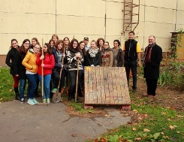
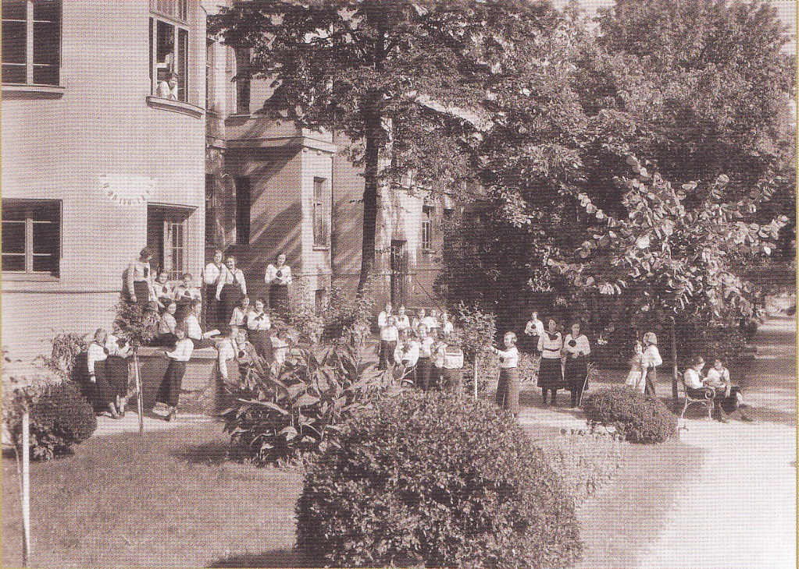
Napóra-projekt a külső tanulási környezet fejlesztésének lehetőségei az iskolában a tudomány és a művészetek együttműködésével

Slide 2
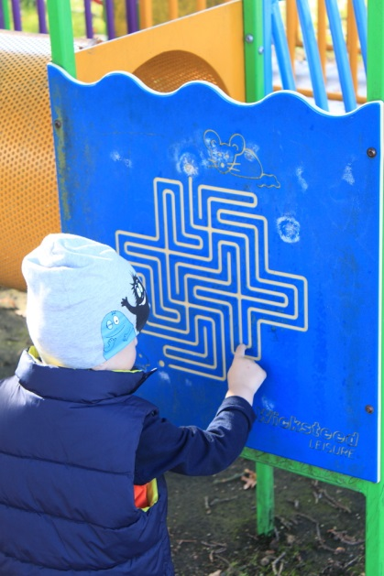
Információgazdag környezet→ agyi információ-feldolgozás→ tanulás, intelligencia fejlődése
Ne legyen olyan látómező az iskolában, ami nem kínál valami elsajátítanivalót!
Játszva tanulás: úgy tanul a gyermek, hogy észre sem veszi!
Élvezetesebb, esztétikusabb, otthonosabb környezet a szünetekhez, napközihez!

Slide 3
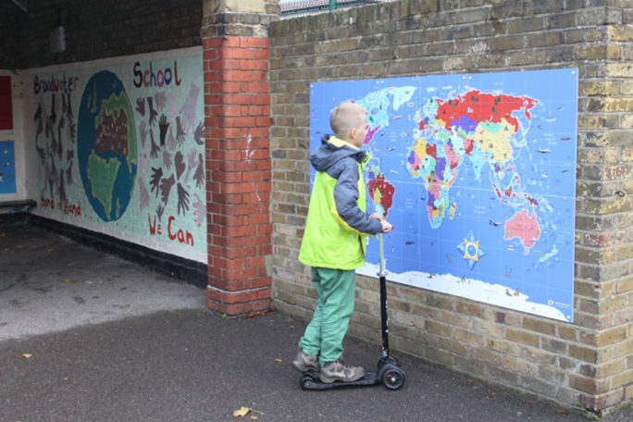
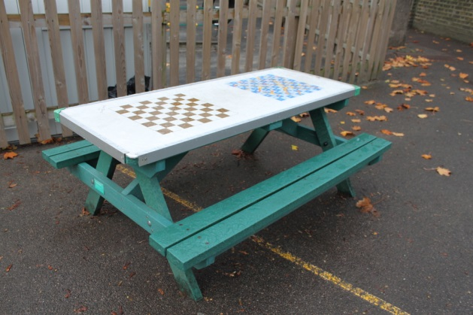

Slide 4
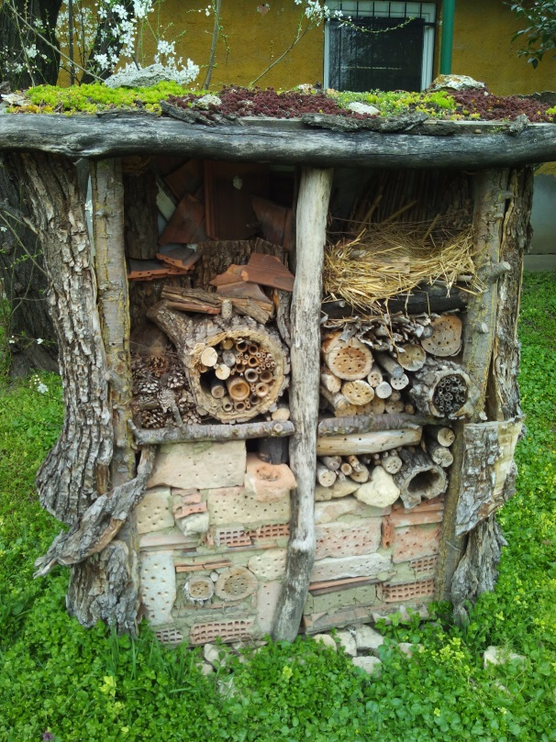
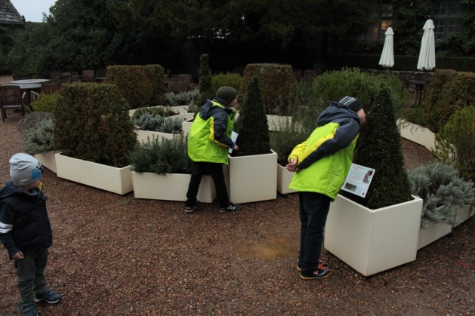
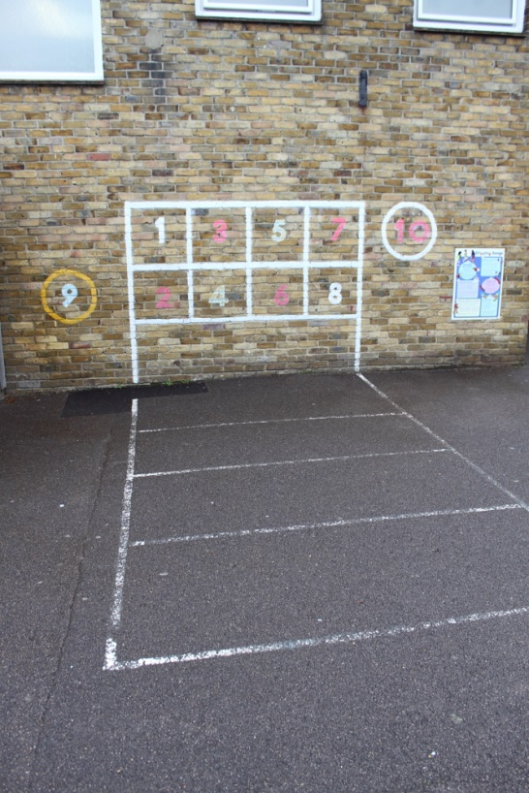

Slide 5
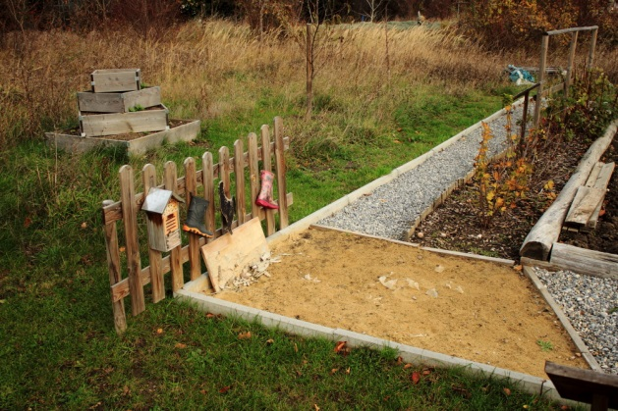

Slide 6
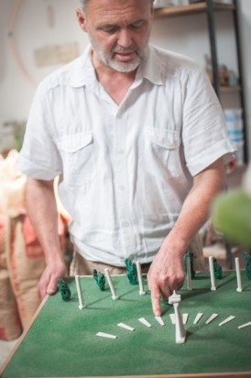

Slide 7
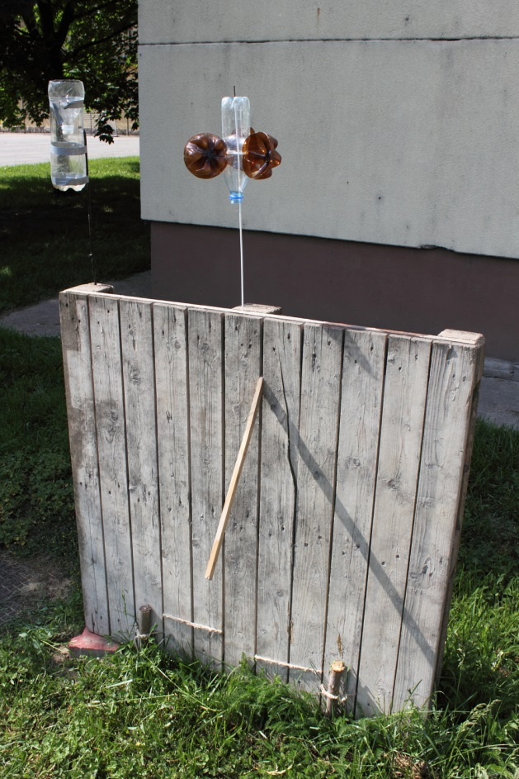
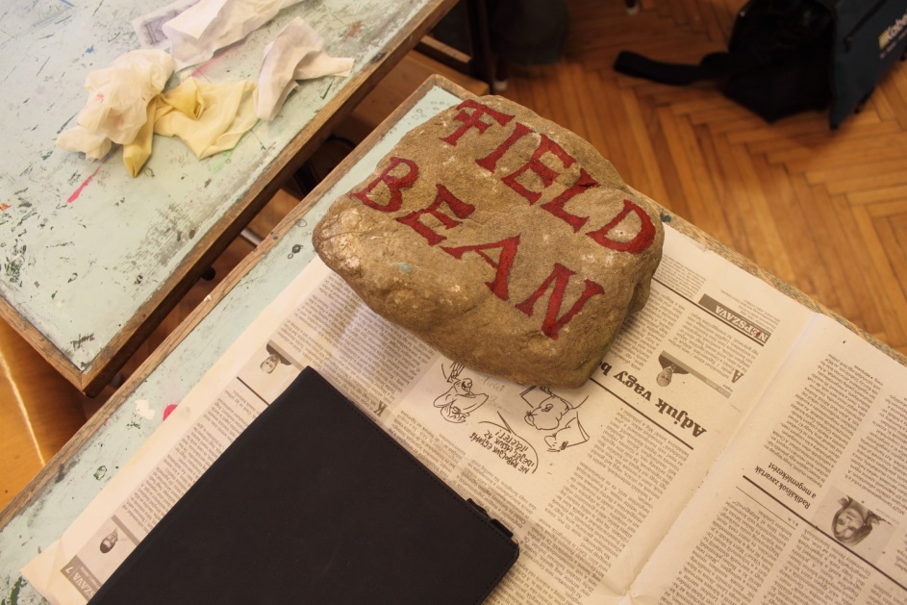

Slide 9
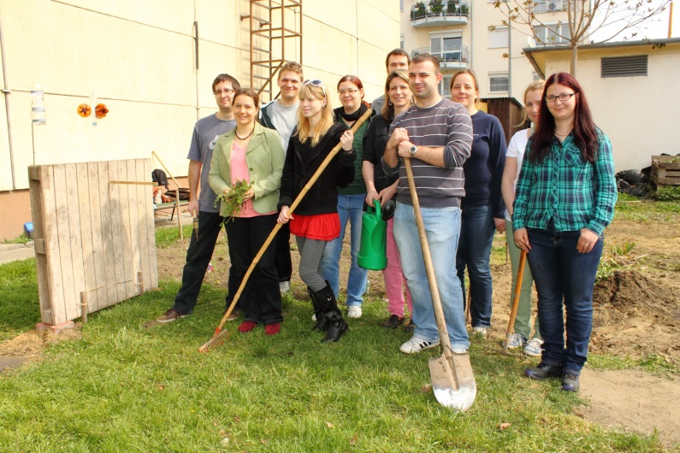
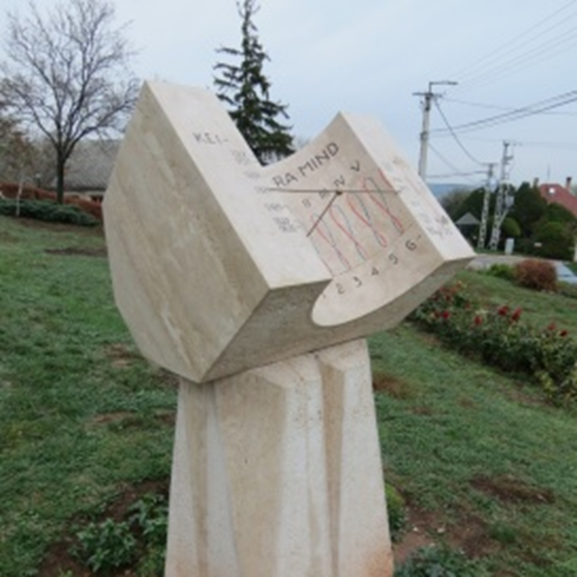

Slide 10
